Slide 1

Prédiction du Comportement Client et Analyse de l’Efficacité des Campagnes Marketing avec l’IA
Martha Avila Salazar

Slide 2

Introduction
Bienvenue dans ce projet final d'analyse de données, illustrant l'application pratique des compétences acquises durant la formation. Ma mission est de répondre aux problématiques stratégiques d'OptiGrowth, une entreprise fictive spécialisée dans le conseil et l’optimisation des campagnes marketing pour maximiser les performances commerciales.

Slide 3




Contexte et Motivation
Optimisation marketing
Maximiser les performances des campagnes pour OptiGrowth.
Croissance commerciale
Maximiser la croissance commerciale grâce à des outils analytiques avancés et à des techniques de machine learning pour générer un avantage compétitif.
Décisions stratégiques
Guider les futures actions marketing avec des insights data-driven.

Slide 4



Objectifs Stratégiques
Amélioration des performances
1
Maximiser les conversions et minimiser les coûts
Allocation des ressources
2
Identifier les campagnes et segments les plus performants
Insights stratégiques
3
Proposer des actions concrètes pour guider les décisions

Slide 5

Problématique
Facteurs de conversion
Prédiction des prospects
Identifier les éléments influençant le plus les conversions clients.
Développer un modèle pour prédire les prospects à fort potentiel.
Quels facteurs influencent le plus les conversions clients dans les campagnes marketing ?
Comment peut-on prédire avec précision les prospects à fort potentiel ?

Slide 6
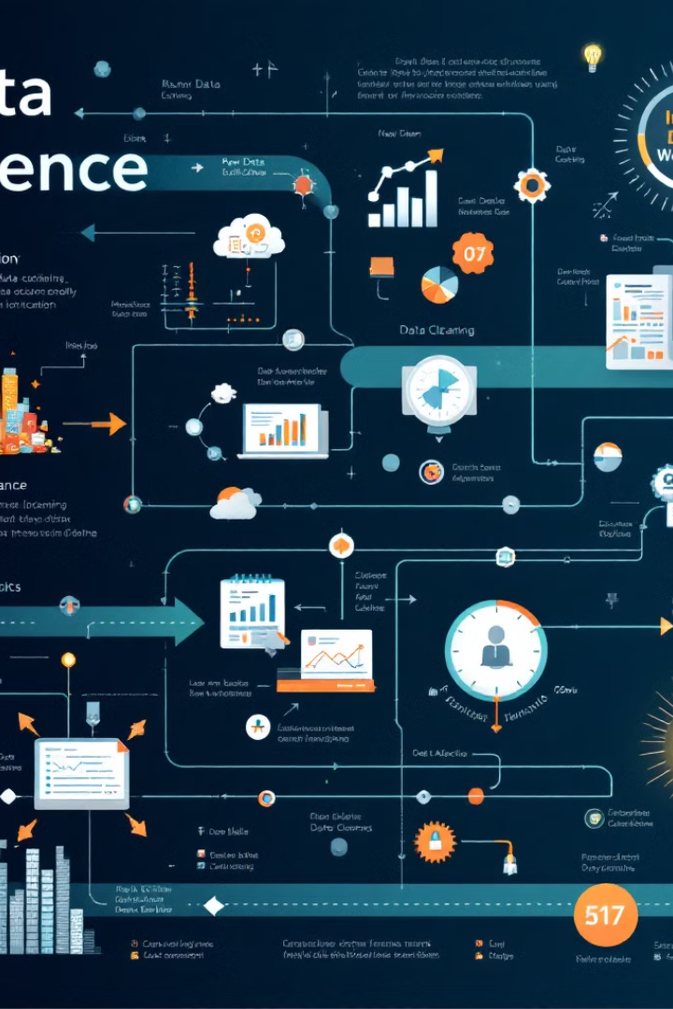
Méthodologie
1
Exploration et préparation des données
Nettoyage et analyse exploratoire des données marketing d'OptiGrowth.
2
Visualisation interactive avec Power BI
Création de tableaux de bord pour suivre les performances des campagnes.
3
Modélisation prédictive avec Python
Développement d'un modèle de régression logistique pour identifier les prospects.
4
Synthèse et recommandations
Interprétation des résultats pour fournir des actions stratégiques exploitables.

Slide 7

Impact attendu
Meilleure allocation des ressources
Amélioration des performances globales
Identifier les campagnes et les segments à prioriser.
Maximiser les conversions et minimiser les coûts grâce à une segmentation précise.
Utilisation des insights stratégiques
Proposer des actions concrètes pour guider les décisions marketing futures.

Slide 8
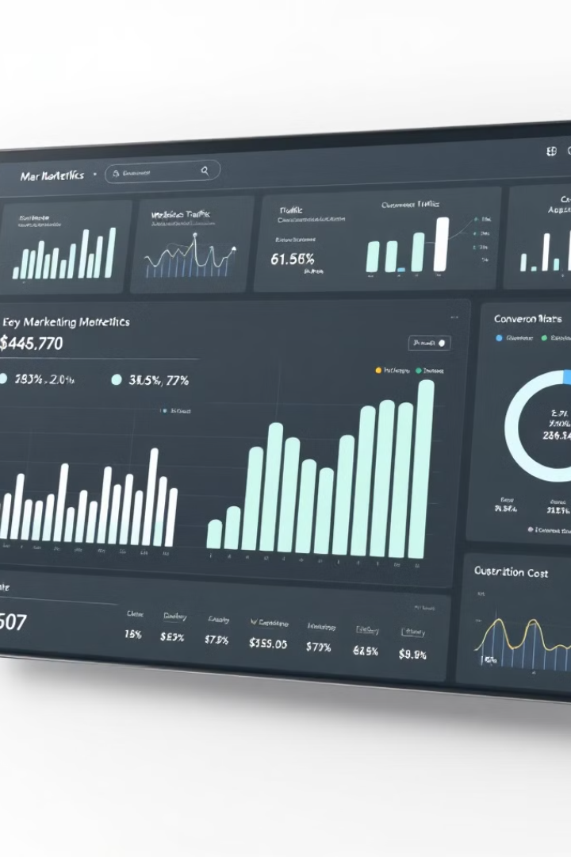



Visualisation interactive avec Power BI
Création de tableaux de bord
Suivre les performances des campagnes et explorer les segments clients.
Analyse des facteurs de conversion
Visualiser les éléments influençant le taux de conversion.
Interprétation des résultats
Générer des insights actionnables pour l'équipe marketing.

Slide 9
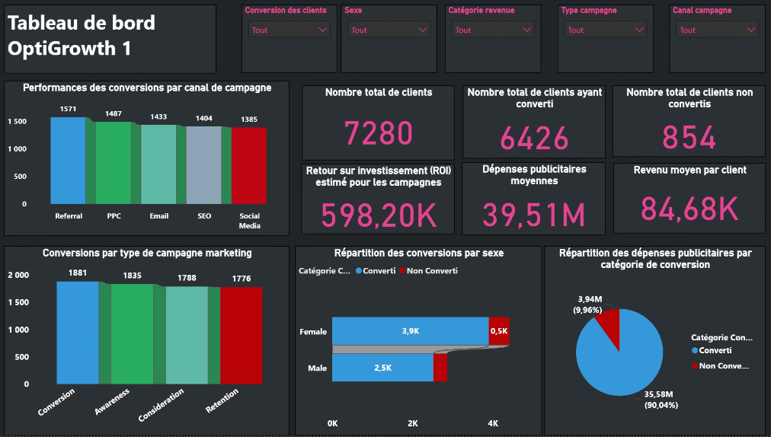
Tableau de bord OptiGrowht 1 : Vue d'ensemble des performances
Objectif
Insight clé
Fournir une vue globale des performances des campagnes marketing.
Le canal Referral et les campagnes de Conversion enregistrent les meilleures performances.

Slide 10
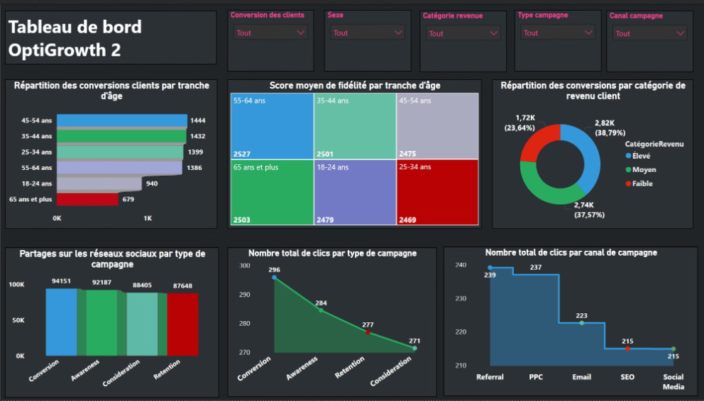
Tableau de bord OptiGrowht 2 : Segmentation des clients
Objectif
Insight clé
Explorer les caractéristiques détaillées des clients pour affiner les stratégies de ciblage.
Les tranches d'âge 35-54 ans enregistrent les taux de conversion les plus élevés.

Slide 11
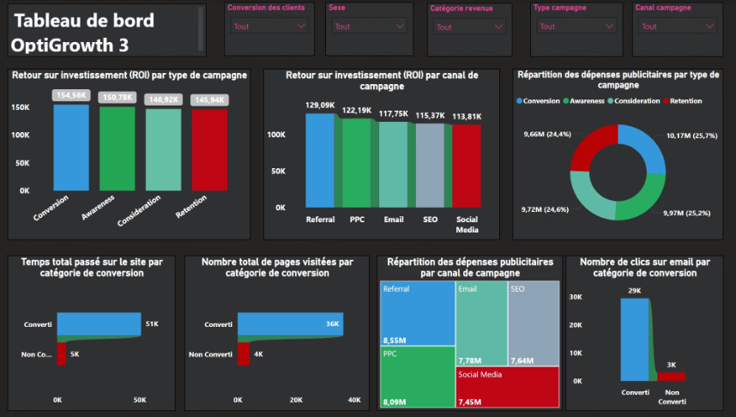
Tableau de bord OptiGrowht 3 : Analyse approfondie des conversions
Objectif
Insight clé
Comprendre les facteurs précis qui influencent les taux de conversion, le ROI et les comportements clients.
Les facteurs comportementaux (temps passé sur le site, total de pages visités, clics sur email) et les campagnes ciblées jouent un rôle crucial dans l’augmentation des conversions et du ROI.

Slide 12

Synthèse des résultats Power Bi
Ces trois tableaux de bord offrent une analyse approfondie des performances marketing d’OptiGrowth. Les insights clés montrent que :
• Le canal Referral et les campagnes de Conversion sont les plus performants.
• Une segmentation client basée sur des comportements engageants est plus efficace que des critères uniquement démographiques.
• Les efforts doivent se concentrer sur l’optimisation des emails marketing, l’amélioration de l’expérience utilisateur sur le site, et l’allocation stratégique des budgets publicitaires.
En conclusion, ces observations permettront à OptiGrowth de maximiser ses performances marketing en adoptant une stratégie ciblée, basée sur des données fiables.

Slide 13




Modélisation prédictive avec Python
Importance des caractéristiques
Identifier les variables les plus influentes dans le processus de conversion des clients à partir des données historiques.
Scores de précision et F1-score
Évaluer la performance du modèle de régression logistique développé pour prédire les conversions client.
Synthèse des résultats Python
Faire des recommandations stratégiques concrètes à partir des analyses Python.

Slide 14
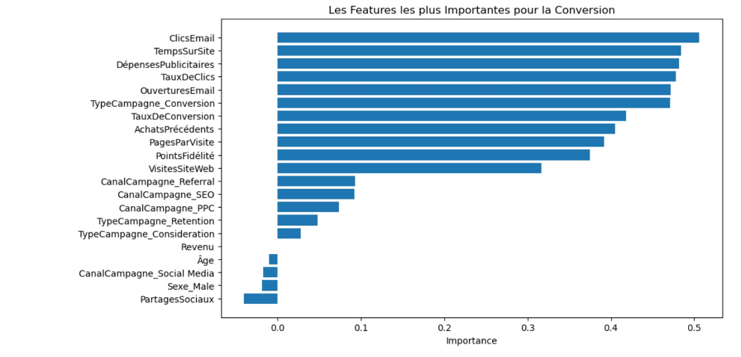
Classement des variables clés contribuant au modèle prédictif
Insight clé
ClicsEmail : La caractéristique la plus déterminante, montrant que les emails marketing sont un levier essentiel pour engager les prospects.
TempsSurSite : L’expérience utilisateur est cruciale. Plus les clients passent du temps sur le site, plus ils se convertissent.
DépensesPublicitaires : Une allocation efficace des ressources publicitaires favorise les conversions.
Ces caractéristiques montrent que l'engagement client (via les clics, le temps passé sur le site et les interactions) est crucial pour maximiser les conversions. Les efforts doivent se concentrer sur ces facteurs pour optimiser les performances.

Slide 15
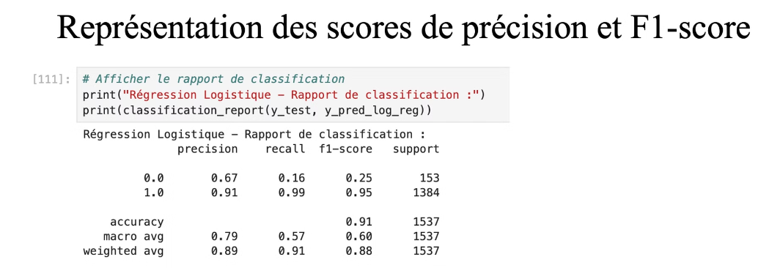
Représentation des scores de précision et F1-score
Insight clé
Précision globale : 91 % : Le modèle classe correctement une grande majorité des cas.
Rappel pour les conversions positives : 99 % : Le modèle détecte efficacement les prospects convertis.
F1-Score global : 0,95 : Un équilibre entre précision et rappel, garantissant un modèle robuste.
Le modèle prédictif est performant et fiable, notamment pour les conversions positives. Les résultats soutiennent l’idée que les stratégies marketing basées sur des données prédictives peuvent être un levier puissant pour maximiser les conversions.

Slide 16

Synthèse des résultats Python
Les analyses Python mettent en lumière des points critiques pour les campagnes marketing :
• Optimisation des emails marketing : Ciblage et contenu des emails doivent être une priorité stratégique.
• Amélioration de l'expérience utilisateur : Engagement sur le site web à travers un contenu et une navigation optimisée.
• Ajustement budgétaire : Concentration des ressources publicitaires sur, les campagnes publicitaire, les canaux et les prospects à fort potentiel de conversion.
En conclusion, ces résultats confirment que l’utilisation de modèles prédictifs permet d’affiner les stratégies marketing, réduisant les coûts et augmentant significativement les taux de conversion.

Slide 17

Plan d'action pour l'optimisation des campagnes marketing
Prioriser les campagnes et canaux les plus performants
Insights des tableaux de bord Power BI :
• Les campagnes de type Conversion et Awareness affichent un ROI supérieur (154,56K et 150,78K respectivement).
• Le canal Referral génère le plus grand nombre de conversions (1571) et un ROI élevé (129,09K).
Action :
• Allouer davantage de budget et de ressources aux campagnes de Conversion et aux canaux comme Referral pour maximiser les résultats.
• Réévaluer les campagnes moins performantes (Retention) et les canaux comme Social Media pour ajuster ou réduire leur part dans le mix marketing.

Slide 18
Plan d'action pour l'optimisation des campagnes marketing
Améliorer le contenu des emails et les interactions client
Insights des modèles Python :
• ClicsEmail est la variable la plus importante pour prédire les conversions.
• Les OuverturesEmail et les campagnes centrées sur la conversion (TypeCampagne_Conversion) montrent une forte corrélation avec le succès.
Action :
• Tester et optimiser les objets, les CTA (Call-to-Action) et les visuels des emails pour augmenter les clics et les ouvertures.
• Segmentez les campagnes email pour cibler les clients les plus susceptibles de convertir.

Slide 19
Plan d'action pour l'optimisation des campagnes marketing
Optimiser l’expérience utilisateur sur le site web
Insights des modèles Python et Power BI :
• TempsSurSite et PagesVisitées sont des indicateurs critiques du comportement d'achat.
• Les clients qui passent plus de temps sur le site ou visitent davantage de pages montrent un potentiel accru de conversion.
Action :
• Améliorer l’expérience utilisateur (UX), notamment les pages de produits et de paiement, pour encourager les clients à passer plus de temps et simplifier le parcours d'achat.
• Intégrer des recommandations personnalisées basées sur les comportements précédents.

Slide 20
Plan d'action pour l'optimisation des campagnes marketing
Implémenter des programmes de fidélisation client
Insights des modèles Python :
• Les Points de fidélité influencent positivement les conversions répétées.
Action :
• Mettre en place un programme de fidélité pour encourager les clients existants à effectuer des achats répétés.
• Offrir des avantages exclusifs ou des réductions pour renforcer la fidélité.

Slide 21

Impact attendu en lien avec la problématique
Résolution de la problématique
Quels facteurs influencent le plus les conversions clients dans les campagnes marketing ?
Les analyses identifient des leviers majeurs :
Clics Email, Temps Sur Site, Dépenses Publicitaires, et Pages Visitées.
Comment peut - on prédire avec précision les prospects à fort potentiel ?
Le modèle prédictif basé sur la régression logistique offre une précision de 91%, permettant de cibler efficacement les prospects avec le plus fort potentiel de conversion.

Slide 22
Impact attendu en lien avec les objectifs
Optimisation des campagnes marketing
Réduction des coûts d’acquisition client grâce à une meilleure allocation budgétaire.
Augmentation des taux de conversion en ciblant les segments les plus prometteurs.

Slide 23
Alignement avec les objectifs stratégiques
Segmentation avancée des clients pour des campagnes ciblées.
Création d’une stratégie marketing basée sur les données, garantissant des résultats mesurables.
Amélioration du ROI global des campagnes grâce à l’intégration des insights et à une approche basée sur l’apprentissage automatique.

Slide 24

Merci beaucoup pour votre attention !
• Je suis prête à répondre à vos questions. ☺

